Slide 1
Psicología de la Personalidad Clase Práctica N°2 MIPS – NEO- PI-R
Lic. Matias Sanchez Sanda
matiasgsanchezsanda@gmail.com

Slide 2
Agenda de la clase
Clase sincrónica (8-11hs)
Presentación del MIPS, Test de Personalidad.
Presentación del NEO-PI-R
Cierre de clase, dudas o consultas
---------------------------------------------------------------------------------
Clase asincrónica (11-12hs)
matiasgsanchezsanda@gmail.com

Slide 3
TEORÍA BIOSOCIAL DE MILLON | ESTILOS DE PERSONALIDAD
Teoría basada en los rasgos
Persona como un sistema de variables interrelacionadas, constantes y en gran medida no concientes/automáticas. Estas variables que definen a las personas serían patrones de conductas. Estos patrones se constituyen en formas diferenciadas entre unos y otros, en formas peculiares de actuación, es decir, en estilos de personalidad.
matiasgsanchezsanda@gmail.com

Slide 4
MIPS
● Inventario Millon de Estilos de la Personalidad
● Autor: Millon Theodore
● Constructo evaluado: personalidad.
● Fundamento teórico: modelo de personalidad de Millon
● Comprende 180 ítems (respuesta verdadero – falso)
● Objetivo: medir la personalidad de adultos de entre 18 y 65 años o más.
● Requiere nivel de educación correspondiente al primer año de escuela secundaria
● Tiempo estimado: 30’
matiasgsanchezsanda@gmail.com

Slide 5
MIPS
● 24 ESCALAS agrupadas en 12 PARES distribuidos en 3 ÁREAS
→ METAS MOTIVACIONALES
→ MODOS COGNITIVOS
→ CONDUCTAS INTERPERSONALES
● 3 INDICADORES DE VALIDEZ: IMPRESIÓN POSITIVA, IMPRESIÓN
NEGATIVA Y CONSISTENCIA.
Permiten al evaluador advertir la tendencia del evaluado a distorsionar las respuestas a fin de dar una imagen positiva o negativa de sí mismo.
matiasgsanchezsanda@gmail.com

Slide 6
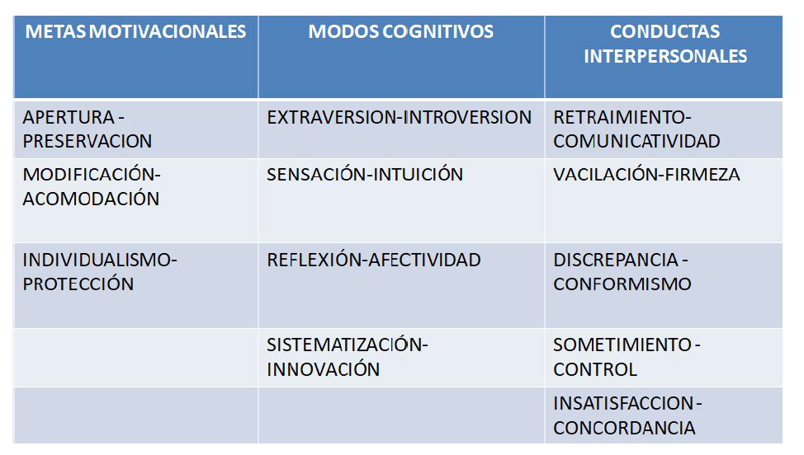
Escalas del MIPS
matiasgsanchezsanda@gmail.com

Slide 7
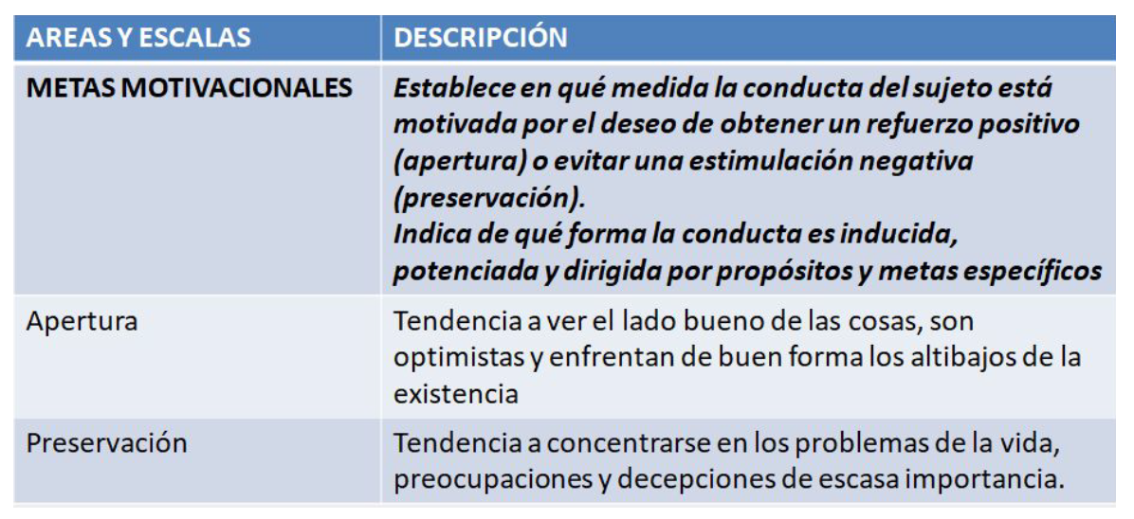
Definiciones
matiasgsanchezsanda@gmail.com

Slide 8
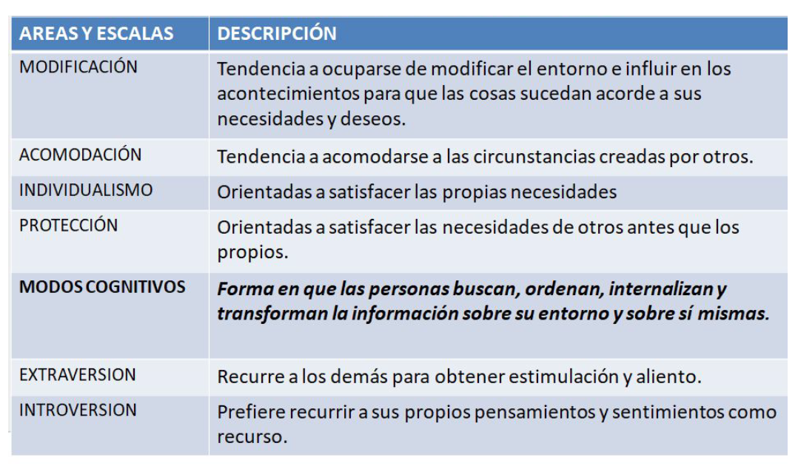
Definiciones
matiasgsanchezsanda@gmail.com

Slide 9
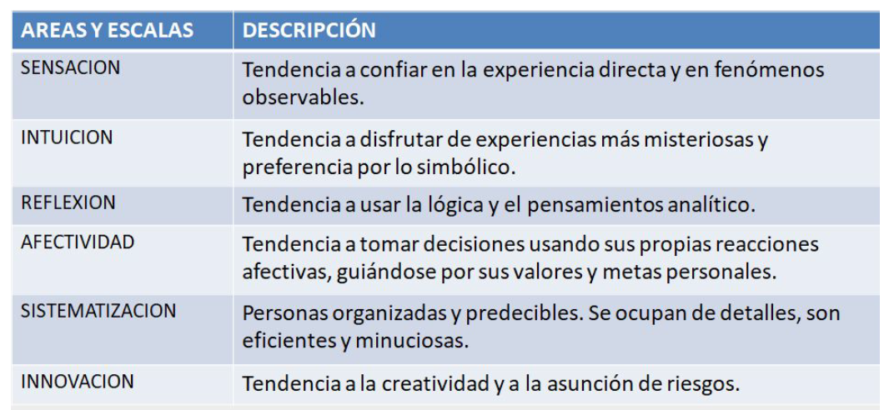
Definiciones
matiasgsanchezsanda@gmail.com

Slide 10
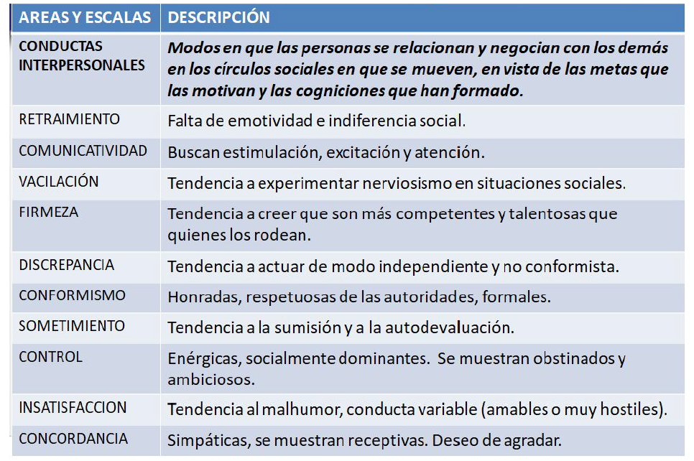
Definiciones
matiasgsanchezsanda@gmail.com

Slide 11
Teoría Pentafactorial | Modelo de los Cinco Grandes
→ Diferencias individuales pueden organizarse en 5 dimensiones amplias y bipolares.
Continuum con 2 polos opuestos.
→ 5 Grandes factores detectados a partir de los análisis factoriales. Los términos
utilizados en el lenguaje cotidiano para referirse a las personas a partir de distintos
términos. Análisis factoriales agrupando aquellos términos que se vinculan entre sí,
llegando así a la extracción de estos 5 grandes factores.
→ Teoría basada en los rasgos
→ Evidencia científica
→ Universalidad de los 5 Grandes?:
● Extraversión, Amabilidad, Responsabilidad (más recurrentes translinguísticamente)
● Neuroticismo, Apertura a la experiencia (menor consistencia transcultural. No tienen
el mismo nivel de contundencia a la hora de discriminar diferencias individuales e
distintas culturas)
matiasgsanchezsanda@gmail.com

Slide 12
Teoría Pentafactorial | Modelo de los Cinco Grandes NEO - PI-R
● NEO PI-R, Revised Neo Personality Inventory (2008)
● Autores: Paul T. Costa (Jr.) & Robert R. McCrae
● Constructo evaluado: personalidad.
● Fundamento teórico: modelo de los Cinco Grandes factores de
personalidad.
● Soporte: papel y lápiz.
● Ha sido traducido y adaptado a más de 50 culturas y es
actualmente uno de los instrumentos más utilizados en la
evaluación de la personalidad.
matiasgsanchezsanda@gmail.com

Slide 13
Teoría Pentafactorial | Modelo de los Cinco Grandes NEO - PI-R
Ofrece dos versiones:
● el auto-reporte Forma S (ítems en primera persona en donde el sujeto se autoevalúa);
● la Forma R (son los mismos ítems, pero en tercera persona y permite
que un sujeto, denominado “otro observador”, puntúe a otro sujeto)
Sobre este instrumento existe abundante investigación que muestra unas buenas o excelentes cualidades psicométricas, que se han mantenido en la adaptación española gracias a la rigurosa adaptación realizada.
matiasgsanchezsanda@gmail.com

Slide 14
Teoría Pentafactorial | Modelo de los Cinco Grandes NEO - PI-R
Este instrumento evalúa los principales factores de personalidad:
Neuroticismo, Extraversión, Apertura, Amabilidad y Responsabilidad.
Cada factor se compone de seis escalas o facetas, medidas por ocho ítems cada una, lo que hace un total de 240 preguntas a responder en una escala Likert de cinco opciones (en función del grado de adherencia).
Existe una versión breve, compuesta por los sesenta primeros ítems de laprueba (doce por factor), que constituye el NEO Five-Factor Inventory
(NEO-FFI), Inventario NEO reducido de Cinco Factores.
matiasgsanchezsanda@gmail.com

Slide 15
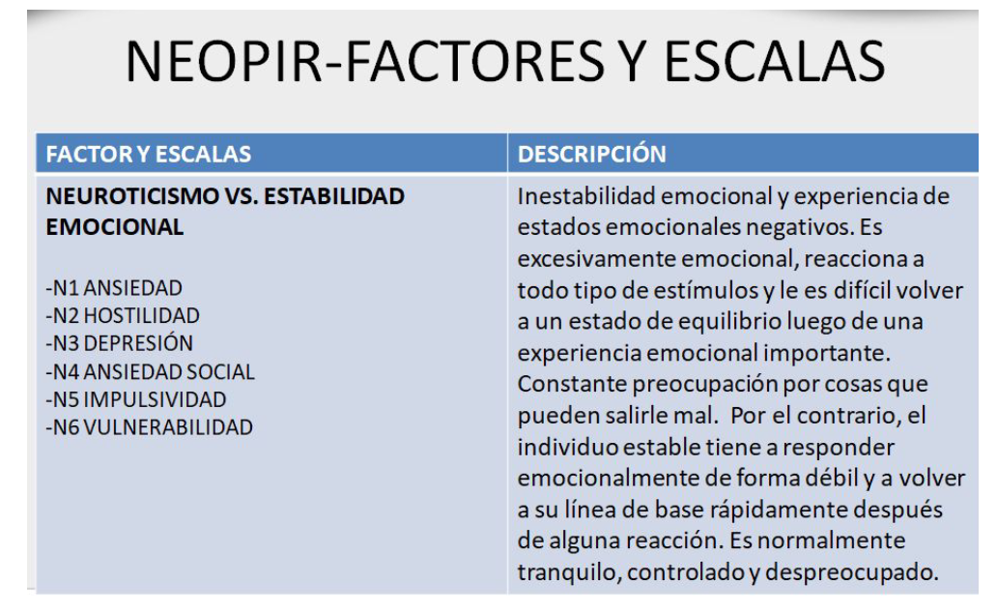
matiasgsanchezsanda@gmail.com

Slide 16
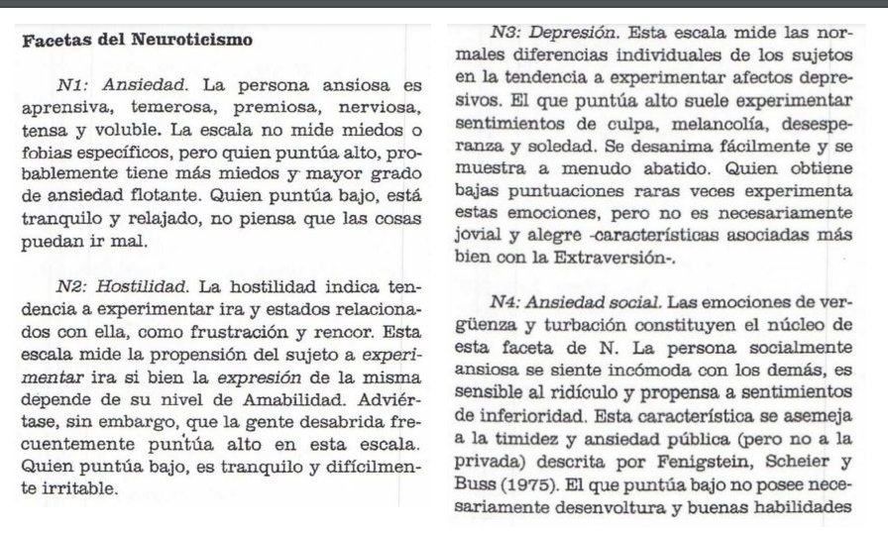
matiasgsanchezsanda@gmail.com

Slide 17
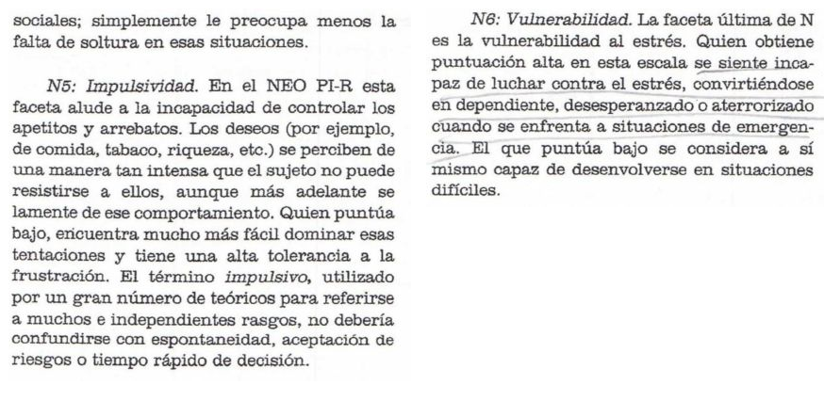
matiasgsanchezsanda@gmail.com

Slide 18
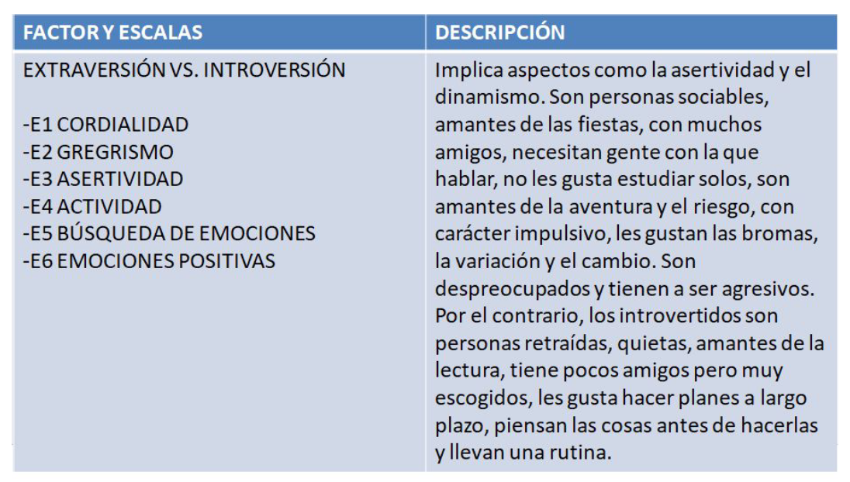
matiasgsanchezsanda@gmail.com

Slide 19
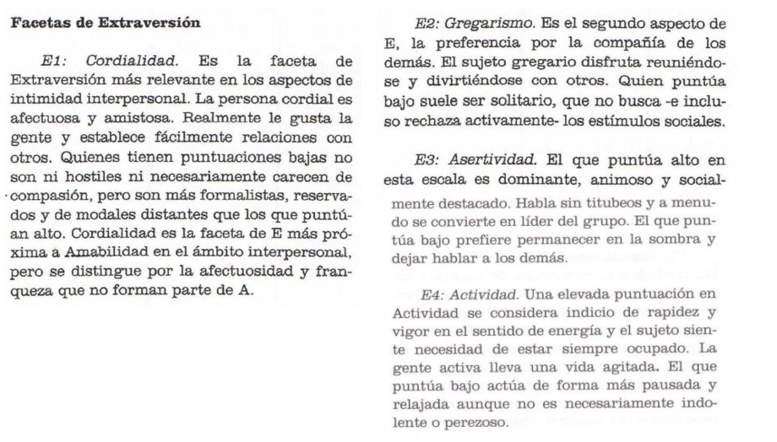
matiasgsanchezsanda@gmail.com

Slide 20
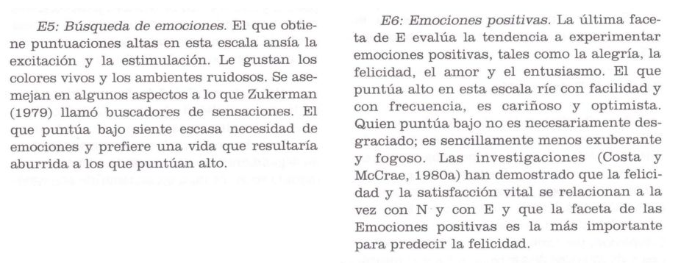
matiasgsanchezsanda@gmail.com

Slide 21
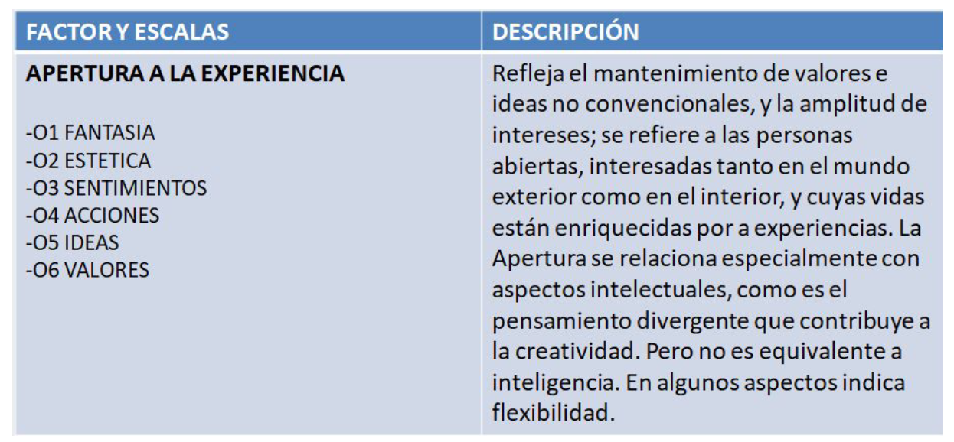
matiasgsanchezsanda@gmail.com

Slide 22
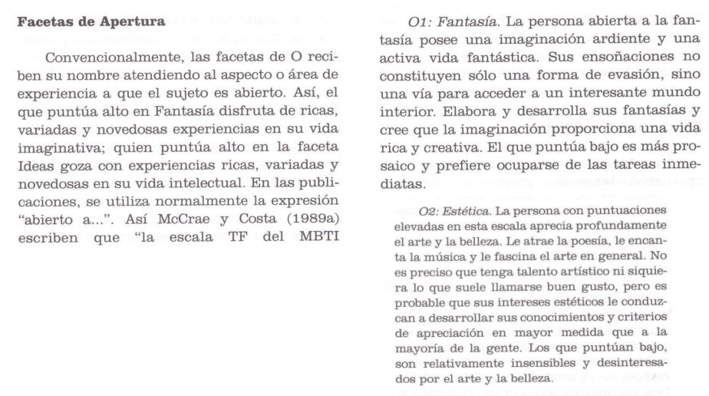
matiasgsanchezsanda@gmail.com

Slide 23
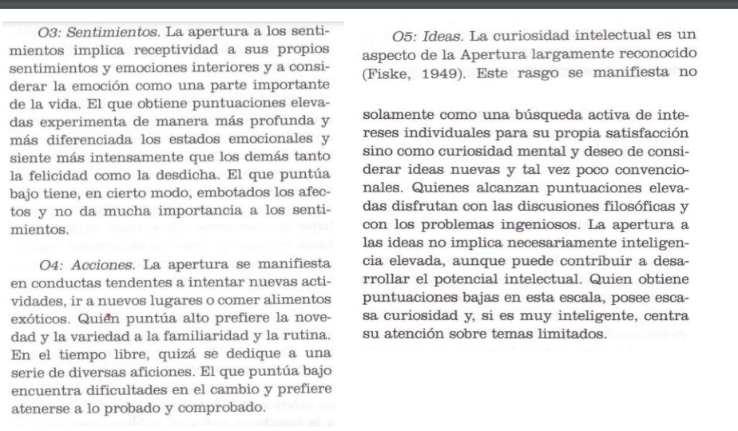
matiasgsanchezsanda@gmail.com

Slide 24
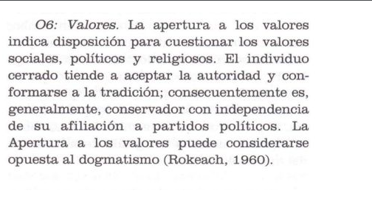
matiasgsanchezsanda@gmail.com

Slide 25
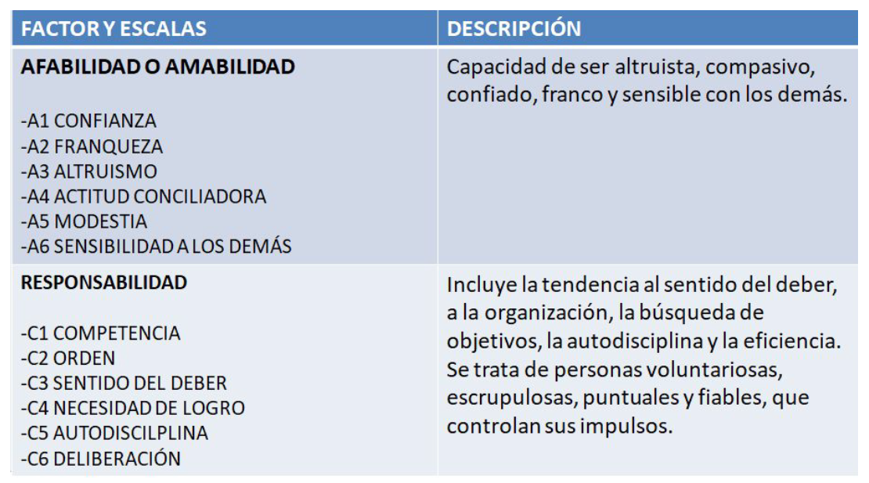
matiasgsanchezsanda@gmail.com

Slide 26
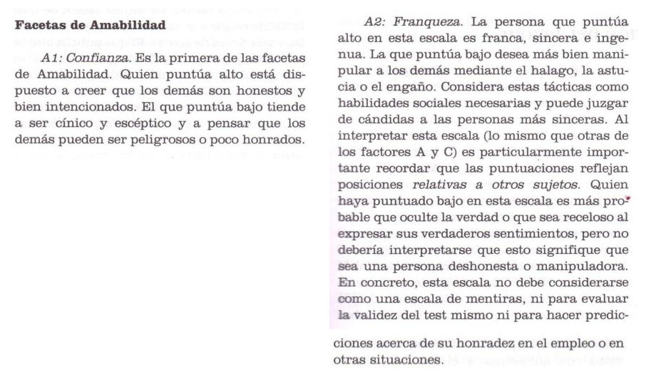
matiasgsanchezsanda@gmail.com

Slide 27
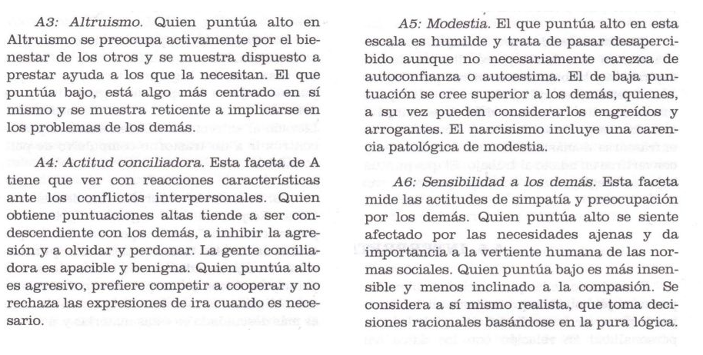
matiasgsanchezsanda@gmail.com

Slide 28
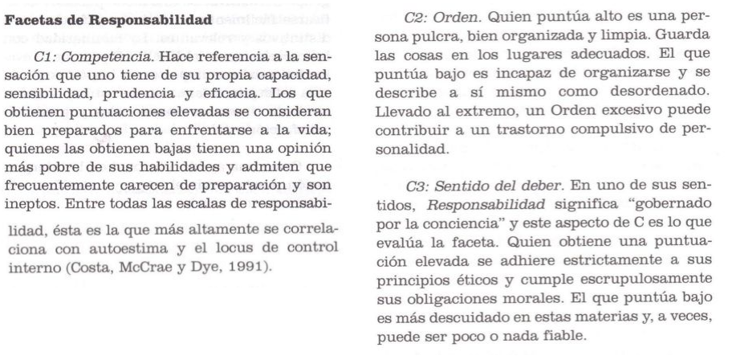
matiasgsanchezsanda@gmail.com

Slide 29
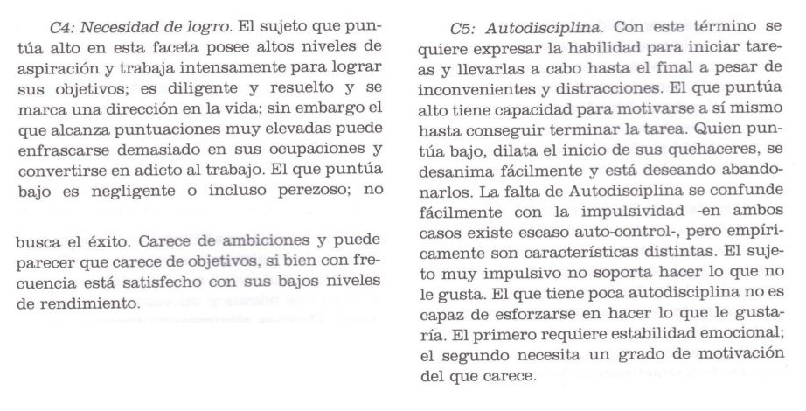
matiasgsanchezsanda@gmail.com

Slide 30
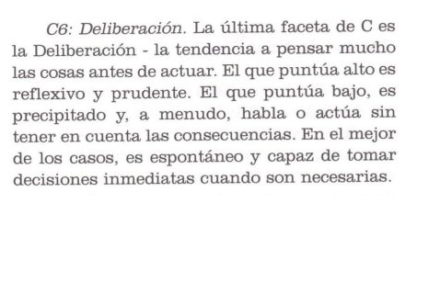
matiasgsanchezsanda@gmail.com

Slide 31
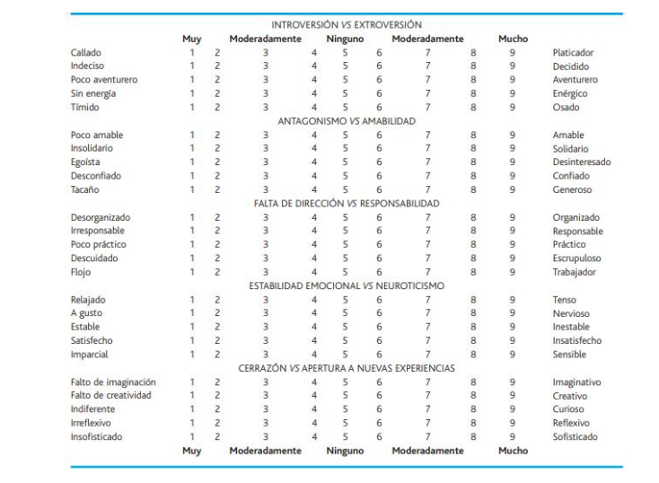
matiasgsanchezsanda@gmail.com

Slide 32
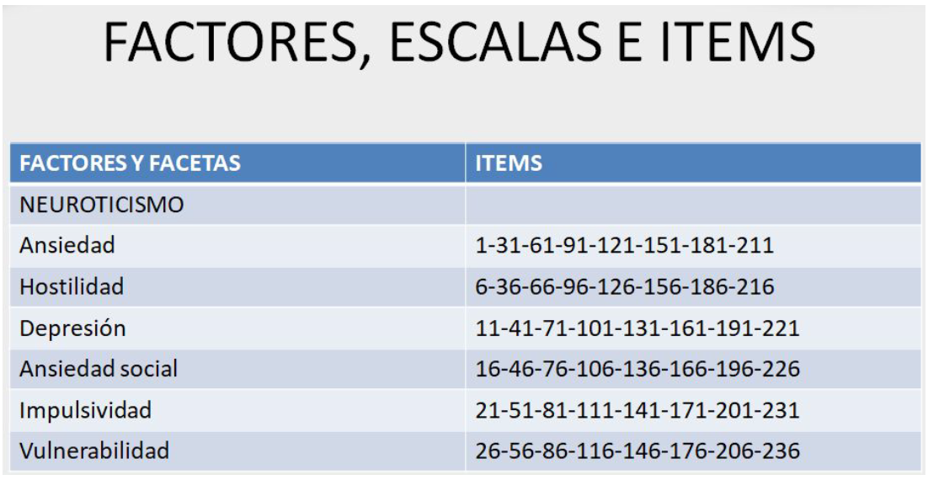
matiasgsanchezsanda@gmail.com

Slide 33
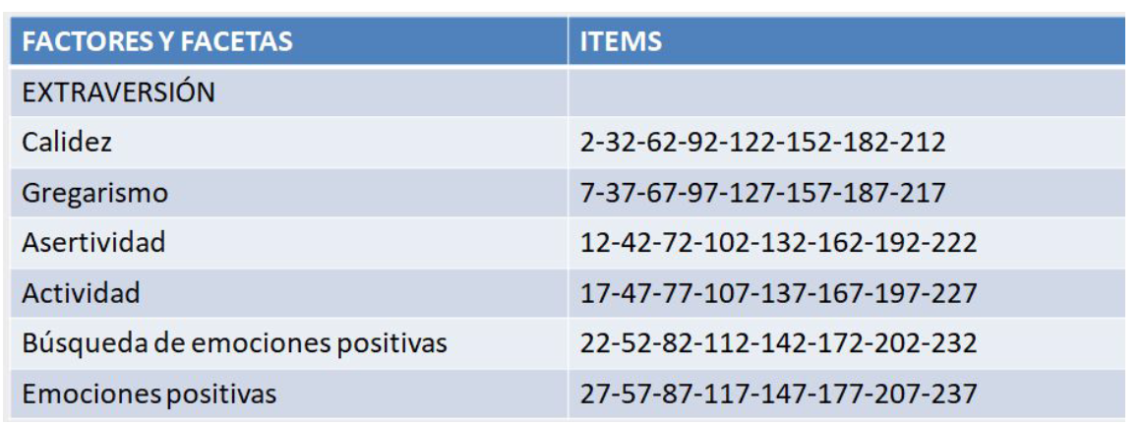
matiasgsanchezsanda@gmail.com

Slide 34
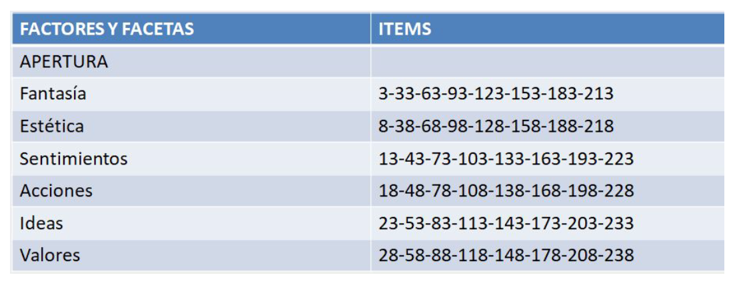
matiasgsanchezsanda@gmail.com

Slide 35
matiasgsanchezsanda@gmail.com

Slide 36
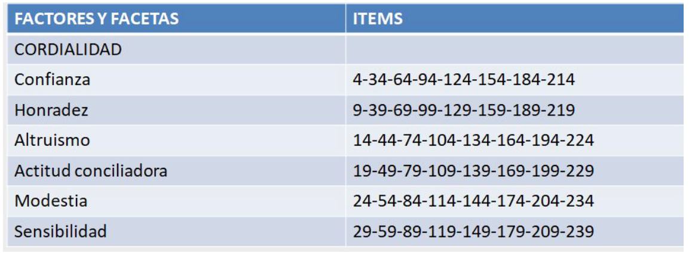
matiasgsanchezsanda@gmail.com

Slide 37
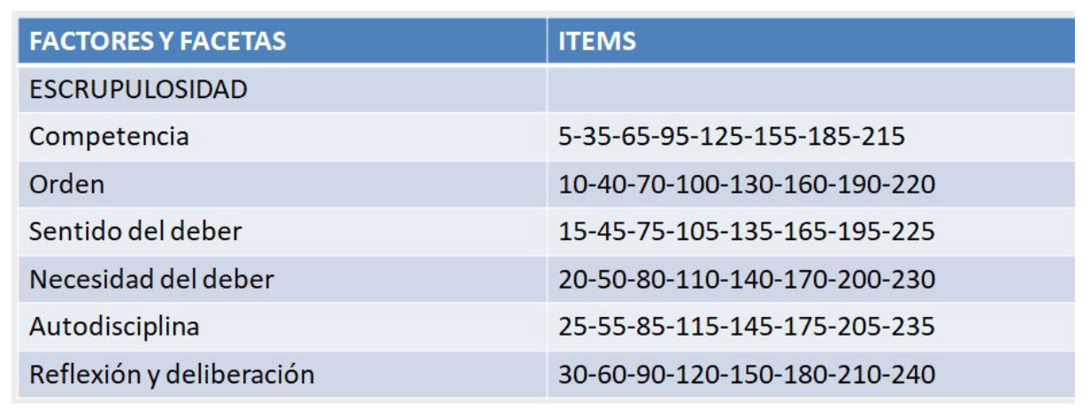
matiasgsanchezsanda@gmail.com

Slide 38

¿Dudas?
¿Preguntas?
¿Consultas?
matiasgsanchezsanda@gmail.com

